Slide 1
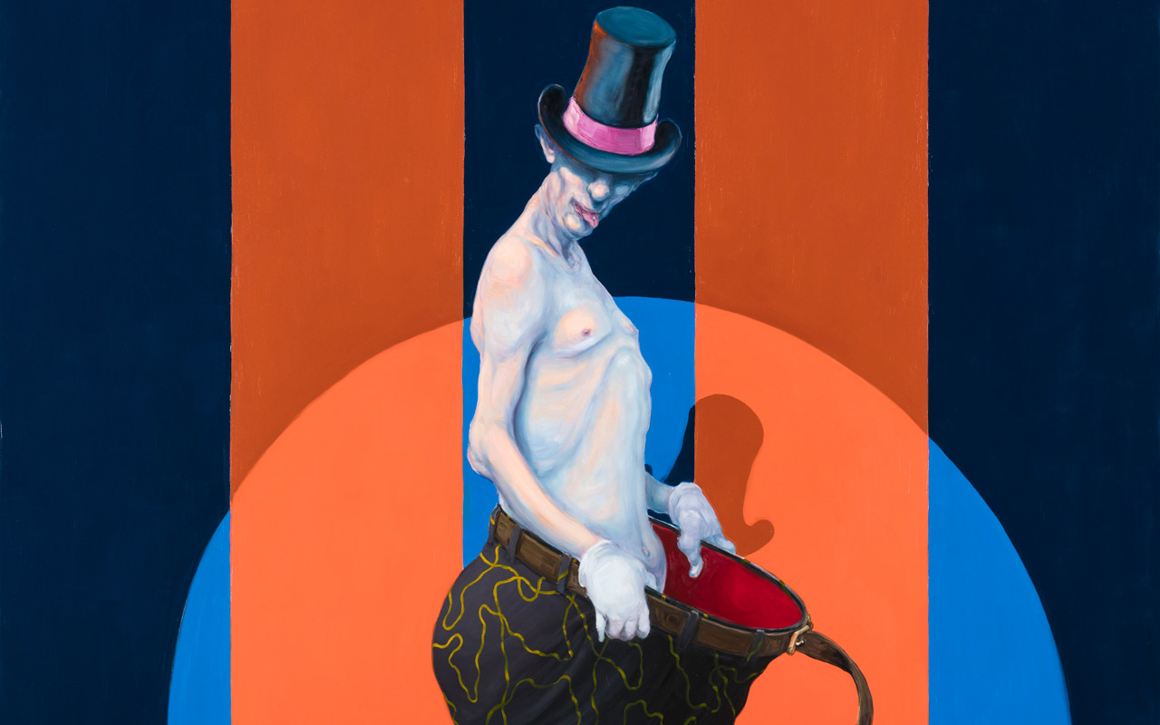
MICHAEL KVIUM
GROTESKHEDENS MALER
Michael Kvium, Stand Up Comedy, 2016. Foto: Anders Sune Berg

Slide 2
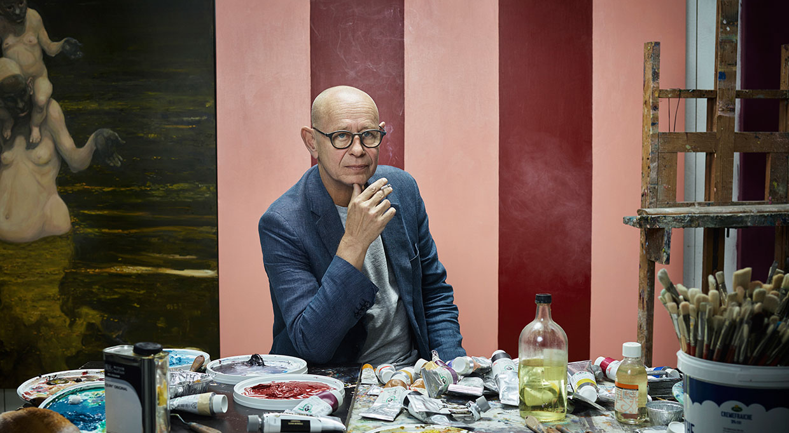
Michael Kvium i atelieret, 2016. Foto: Ken Hermann
Notes:
Kvium er ofte blevet kaldt groteskhedens maler.
Han flytter forvrænger og manipulerer virkeligheden i sine malerier og ofte føler beskuerne en pirrende pinlighed, når han eller hun står over for hans billeder.

Slide 3
Hvad betyder grotesk?
bizar
fantastisk
mærkeligt
forvrænget
stygt
Notes:
At noget er grotesk betyder i daglig tale at det mærkeligt, fantastisk, stygt, bizar, forvrænget eller lignende.

Slide 4

Notes:
Ordet grotesk bruges ofte til at beskrive mærkelige former

Slide 5
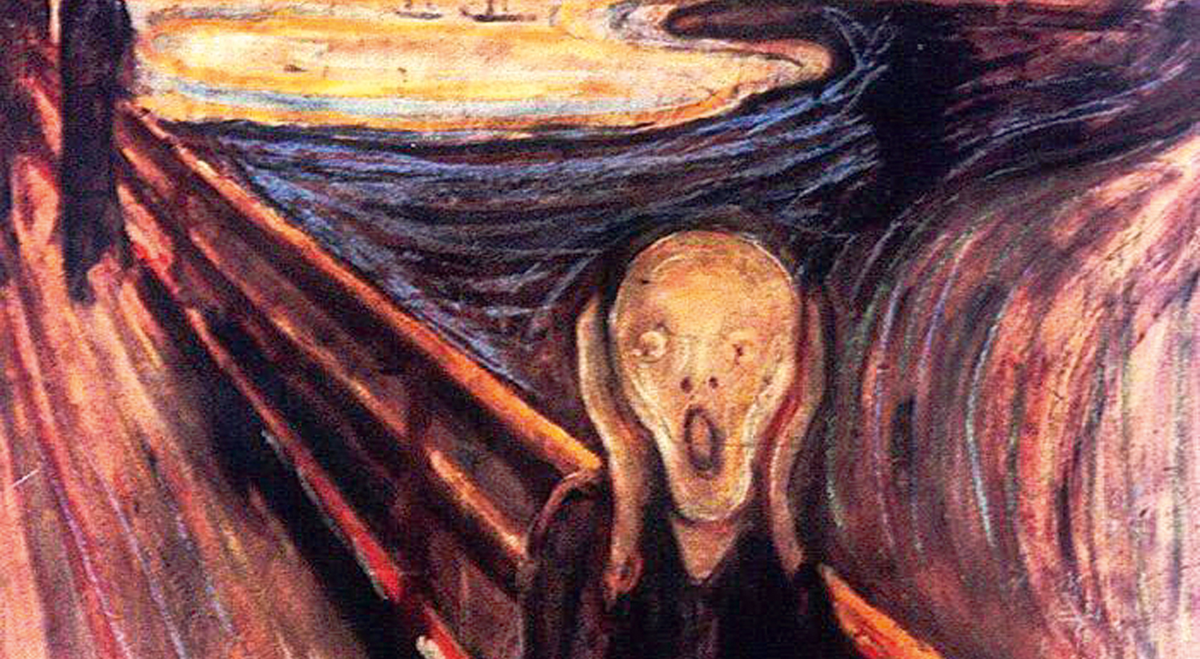
Edvard Munch, Skriget (pastel), 1893, Munchmuseet
Notes:
I kunsten bruges groteske, ofte om det hæslige

Slide 6
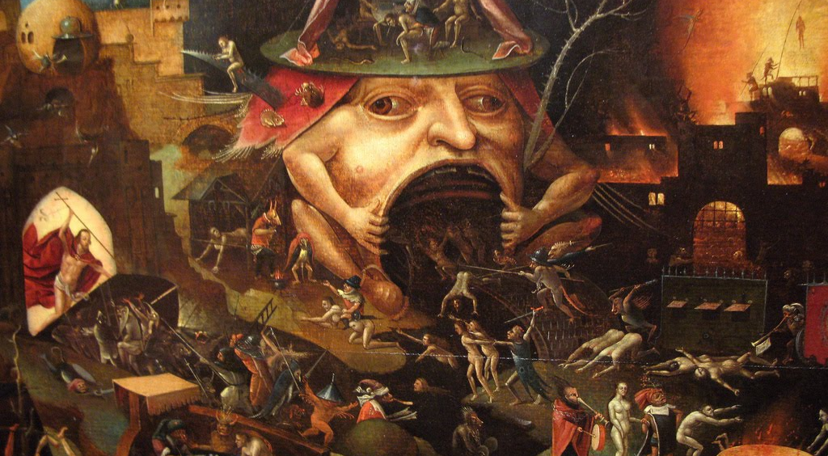
Hieronymus Bosch: Christ in Limbo, 1550
Notes:
Det bizarre

Slide 7
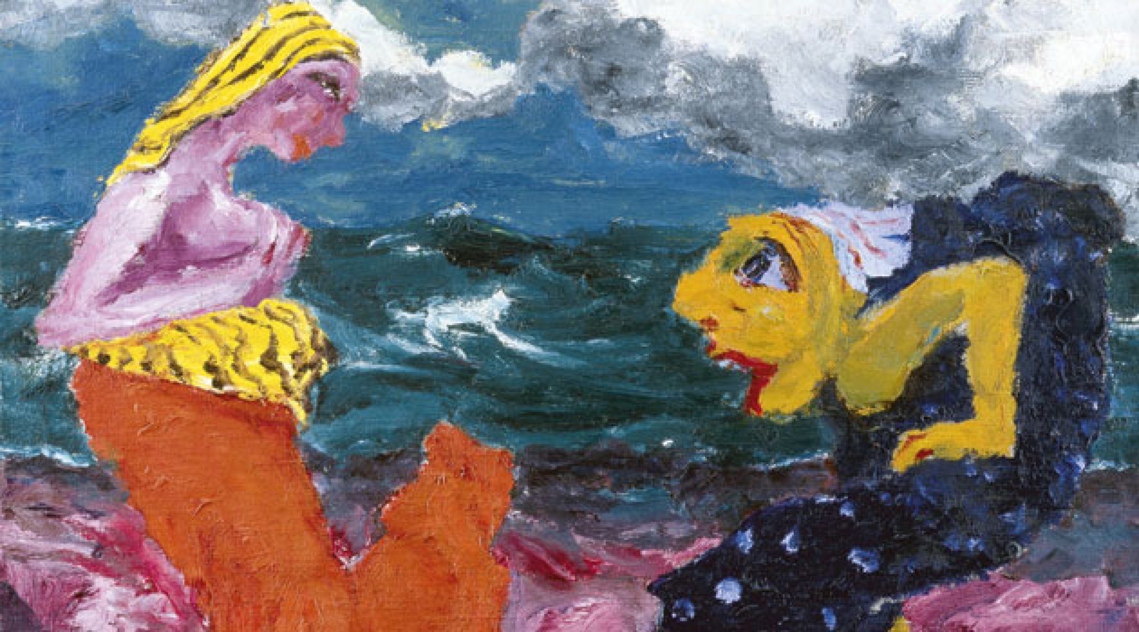
Emil Nolde: Møde på stranden, 1920
Notes:
Det deforme

Slide 8
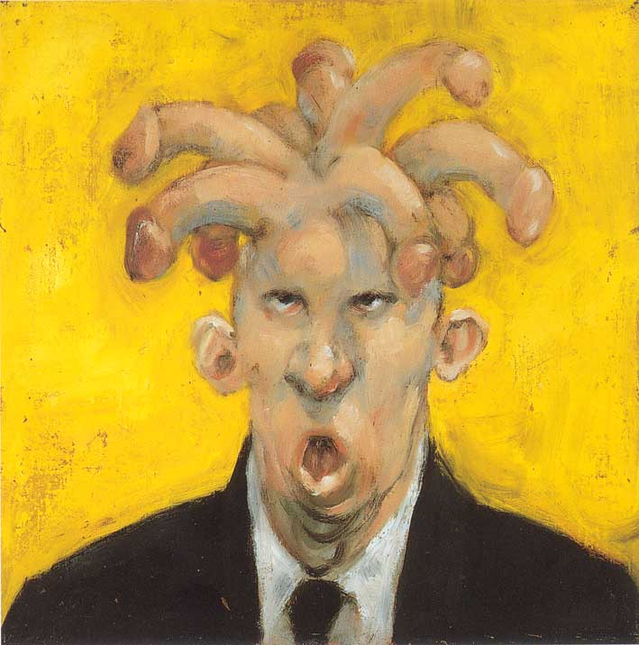
Michael Kvium: Nar,1993
Notes:
som pludselig afslører det absurde i tilværelsen.

Slide 9
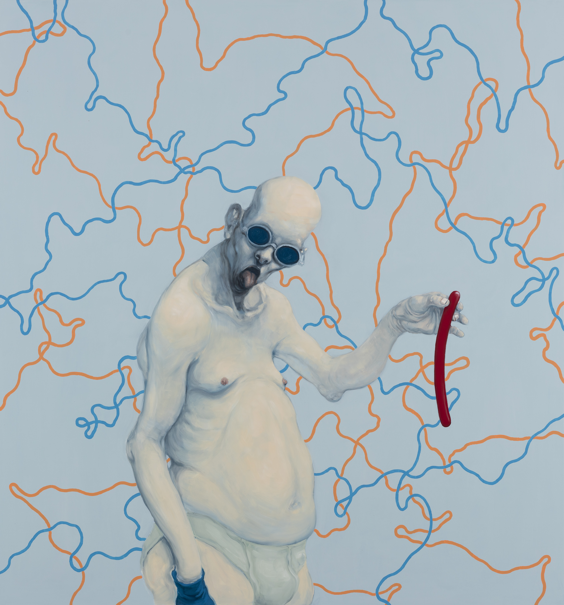
Michael Kvium, The Gallery (V), 2017 (detalje). Foto: Anders Sune Berg

